Slide 1
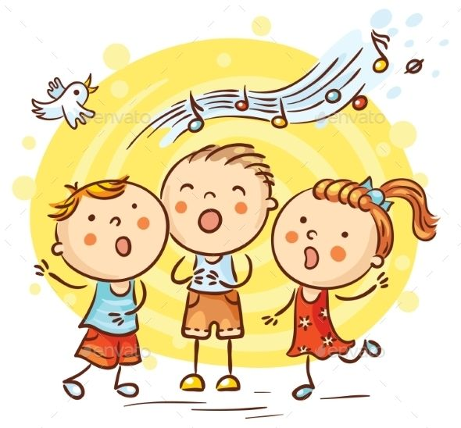
PEVSKI ZBOR
Delo na daljavo – 5. teden
Oš dobrova
učiteljica: marša plohl turk

Slide 2
Draga pevka, dragi pevec pevskega zbora,
danes pa je čas za novo pesmico, ki nosi naslov KAJ DELAJO PALČKI POZIMI.
Ne pozabi pa na ugrevanje in upevanje. Lahko je to skupna telovadba za celo družino.
Naredite si lepo!
Vaša zborovodkinja Marša

Slide 3
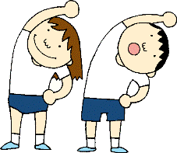
OGREJ SVOJE TELO
TAPKAJ SVOJ OBRAZ
TAPKAJ SVOJE TELO
POZDRAVI SVOJO PREPONO
NABERI 5 JABOLK NA DREVESU
NASMEJ SE NA ŠIROKO

Slide 4

NAREDI NEKAJ DIHALNIH VAJ
VDIH
– ZDRŽIŠ –
IZDIH
S – S – S – S
Š – Š – Š – Š
F – F – F – F
POSTAVI SVOJO PEVSKO MASKO – DVIGNI LIČKA IN SE NASMEJ

Slide 5

NAREDI še 2 UPEVALNI VAJi
1. POSNETEK = PRIMER
2. POSNETEK = VAJA ZATE
M – M – M – M – M
POSLUŠAJ
POVADI
2. LUI – LUI – LUI – LUI – LU
POSLUŠAJ
POVADI

Slide 6

2. PREBERI BESEDILO
KAJ DELAJO PALČKI POZIMI, LE KAJ, LE KAJ, LE KAJ?
KAJ DELAJO PALČKI POZIMI, LE KAJ, LE KAJ, LE KAJ?
NABIRAJO SUHLJAD IN POJEJO IN POJEJO.
OGENJČKE SI KURIJO IN POJEJO IN POJEJO,
LA LA LA LA LA LA LA LA LA LA LA LA LA LA .
PRIŠLA BO POMLAD!
PREPEVAJO PALČKI POZIMI!
KAJ DELAJO PALČKI POZIMI, LE KAJ, LE KAJ, LE KAJ?
KAJ DELAJO PALČKI POZIMI, LE KAJ, LE KAJ, LE KAJ?
RAHLJAJO ZEMLJICO IN POJEJO IN POJEJO.
OGENJČKE SI KURIJO IN POJEJO IN POJEJO,
LA LA LA LA LA LA LA LA LA LA LA LA LA LA LA.
PRIŠLA BO POMLAD!
PREPEVAJO PALČKI POZIMI!
KAJ DELAJO PALČKI POZIMI, LE KAJ, LE KAJ, LE KAJ?
KAJ DELAJO PALČKI POZIMI, LE KAJ, LE KAJ, LE KAJ?
DARILA NOSIJO IN POJEJO IN POJEJO.
OGENJČKE SI KURIJO IN POJEJO IN POJEJO.
LA LA LA LA LA LA LA LA LA LA LA LA LA LA LA.
PRIŠLA BO POMLAD!
PREPEVAJO PALČKI POZIMI!

Slide 7
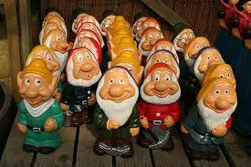
Prisluhni novi pesmi:
Kaj delajo palčki pozimi

Slide 8
Zapoj ob posnetku!
KAJ DELAJO PALČKI POZIMI, LE KAJ, LE KAJ, LE KAJ?
KAJ DELAJO PALČKI POZIMI, LE KAJ, LE KAJ, LE KAJ?
NABIRAJO SUHLJAD IN POJEJO IN POJEJO.
OGENJČKE SI KURIJO IN POJEJO IN POJEJO,
LA LA LA LA LA LA LA LA LA LA LA LA LA LA .
PRIŠLA BO POMLAD!
PREPEVAJO PALČKI POZIMI!
KAJ DELAJO PALČKI POZIMI, LE KAJ, LE KAJ, LE KAJ?
KAJ DELAJO PALČKI POZIMI, LE KAJ, LE KAJ, LE KAJ?
RAHLJAJO ZEMLJICO IN POJEJO IN POJEJO.
OGENJČKE SI KURIJO IN POJEJO IN POJEJO,
LA LA LA LA LA LA LA LA LA LA LA LA LA LA LA.
PRIŠLA BO POMLAD!
PREPEVAJO PALČKI POZIMI!
KAJ DELAJO PALČKI POZIMI, LE KAJ, LE KAJ, LE KAJ?
KAJ DELAJO PALČKI POZIMI, LE KAJ, LE KAJ, LE KAJ?
DARILA NOSIJO IN POJEJO IN POJEJO.
OGENJČKE SI KURIJO IN POJEJO IN POJEJO.
LA LA LA LA LA LA LA LA LA LA LA LA LA LA LA.
PRIŠLA BO POMLAD!
PREPEVAJO PALČKI POZIMI!

Slide 9
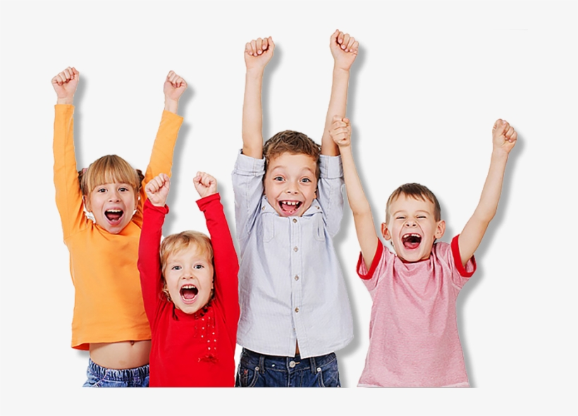
Odlično ti je šlo!
UTRJUJ PESMICo TAKO, DA Jo ČIMVEČKRAT ZAPOJEŠ.

